Slide 1
Rasa custom NLU 모델 개발
20200821
인턴사원 윤용선

Slide 2
목차
서론
Custom Component
Tokenizer
Featurizer
Extractor
실험
결론
Notes:
서론에서 주제 선정 배경과 프로젝트의 필요성에 대해 말씀 드리고 각 컴포넌트 별로 어떻게 구성을 했고,
실험을 어떻게 진행했는지, 최종적으로 결과는 어떻게 나왔는지 순으로 발표 진행하겠습니다.

Slide 3
1. 서론
주제 선정
CRF 기반 Entity Extractor 개발 -> Rasa Custom NLU 모델 개발
프로젝트 목적 : “주요 NLU 컴포넌트의 Rasa 내재화 및 고도화를 통해 성능 향상”
프로젝트 필요성
NLU 모델의 중요성
한국어 모델 부재
빠른 실험 환경 필요
Notes:
주제 선정
처음 김석겸 선임님이 주신 주제는 CRF 기반 Entity Extractor 개발
관련해서 개발하다가 확장되는 부분이 있어서 포괄적으로 제목을 작성함
프로젝트 필요성
다른 부분은 룰기반 혹은 쉽게 학습 가능
NLU 모델 성능향상이 챗봇 모델 성능에 가장 큰 기여를 한다
Rasa내 한국어 특화 모델 부재 혹은 빈약
모델 고도화를 위해 빠르게 다양한 모델을 실험할 수 있는 환경 필요

Slide 4
2. Custom Component
구성
init : 클래스 생성자
train : 모델 학습 / 학습 데이터에 process 적용 (Tokenizer, Featurizer)
process : 입력 메시지에 Component task 진행
persist : 모델 및 필요 데이터 저장
load : 모델 및 필요 데이터 불러오기
Notes:
init : 파이썬에서 객체 생성시 쓰이는 함수. Config 정의 / 데이터 검증
train : 학습할 모델이 있는 경우 train 에서 학습 진행. Tokenizer와 featurizer의 경우 뒤에 진행될 componen를 위해 모든 train data에 프로세스 진행
process : 각 컴포넌트가 목적으로 하는 일을 수행. (test, shell 에서 진행)
persist : train이 완료된 후 모델 파라미터나 vocab 과 같이 모델 구성에 필요한 파일 저장
load : persist에서 저장한 파일을 불러옴 (test, shell 에서 진행)

Slide 5
3. Tokenizer
Tokenizer
자연어를 처리하기 위해 문장(혹은 문서)를 작은 의미 단위로 구분하는 작업
한국어는 조사, 어미 등 많은 변형이 이뤄지기 때문에 토큰화 과정이 중요
공백 기반 vs 형태소 기반 vs 빈도 기반(BPE)
Mecab
한국어의 경우 형태소 기반이 빈도 기반보다 더 좋은 성능을 보임 [2-3]
Mecab은 다른 형태소 분석기에 비해 빠른 속도를 보임. [4]
Notes:
Tokenizer
Mecab
- 어미나 조사 변형이 많기 때문에 어느정도 사람이 정한 분류 방법을 따르는 것이 성능에 유의미한 도움을 주는 것으로 보임
- 빠른 속도는 실시간 처리가 필요한 대화 모델에서 중요한 장점으로 작용

Slide 6
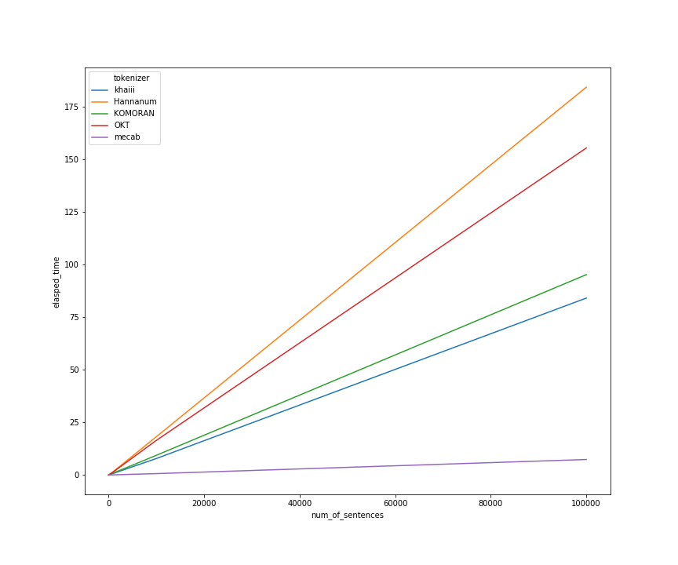
3. Tokenizer (계속)
문장수에 따른 토큰화 작업 시간 비교 [4]
Notes:
제가 직접 비교한 건 아니고 블로그에서 참고한 자료

Slide 7

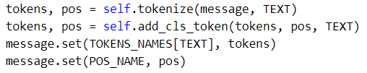

3. Tokenizer (계속)
구현
Konlpy, Mecab 설치
Mecab ko-dict 경로 매개변수화
token text와 형태소 모두 저장
persist 시에 mecab 객체 제거
Notes:
먼저 konlpy 라이브러리와 mecab을 설치합니다. Mecab을 정상적으로 설치하면 mecab 기본 디렉토리와 한국어 사전 디렉토리가 만들어집니다.
Mecab 객체를 정상적으로 불러오기 위해서 한국어 사전 경로 지정이 필요합니다. 개발 환경마다 경로가 다를 수 있기 때문에 config file에서 변경가능한 매개변수로 만들었습니다.
메시지를 Tokenize 한 다음 잘라진 텍스트 뿐만 아니라 형태소도 같이 attribute로 저장을 했습니다. 예를 들어 조사로 쓰이는 수와 명사로 쓰이는 수가 의미가 다르기 때문에 이를 구별하기 위해 저장을 하고, 뒤 featurizer에서 불러옵니다.
Persist에서는 할당된 mecab 객체를 제거해주는 과정이 필요합니다.

Slide 8
4. Featurizer
Featurizer
Rasa의 Featurizer는 Dense와 Sparse로 구분
Sparse feature : character-level n-gram
Dense feature : Word embedding
Word Embedding
Word2Vec [5]
FastText [6]
Flair Embedding [7]
character level LM
Forward/Backward LSTM
Notes:
Featurizer
Sparse feature와 dense feature은 extractor/classifier에서 합쳐져 모델의 입력으로 들어감
Sparse의 경우 언어에 상관없이 내부 모델을 사용할 수 있는 반면, dense featurizer 영어 데이터만 사용 가능
따라서 Dense featurizer를 개발. Word embeddin과 flair embedding 두 종류의 featurizer 개발
Word Embedding
대표적인 방법으로 Word2vec과 Fasttext
Fasttext의 경우 subword 단위로 적용 가능하기 때문에 OOV 문제가 적고, 한국어에서도 대체적으로 좋은 성능을 보임
Flair Embedding
-

Slide 9
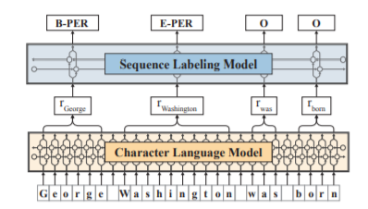
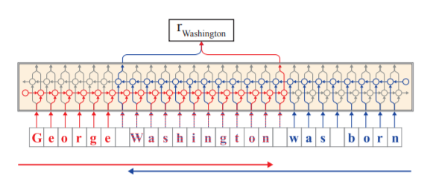
4. Featurizer (계속)
Flair Embedding 모델 구조

Slide 10
4. Featurizer (계속)
구현 (Word Embedding)
gensim
parameters : model size 64, window size 7, min count 1, epochs 10
OOV : hash bucket
Notes:
- Hash bucket : string (key) -> index (value)

Slide 11
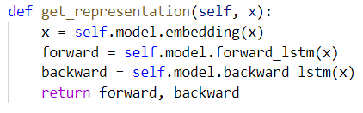
4. Featurizer (계속)
구현 (Flair Embedding)
Input data : [BOS, 예, 약, SEP, 하, SEP, 고, SEP, 싶, SEP, 어, 요, SEP]
parameters : model size 64, max length 100, epochs 100
OOV : UNK token
- Representation : lstm을 통해 forward/backward vector 출력 후, start/end index를 통해 해당 단어의 representation vector 추출

Slide 12
5. Extractor
Extractor
토큰별 개체명 예측
Tagging scheme : IO, BIO, BILOU,
BILOU : Beginning, Inside, Last, Outside, Unit
CRF
Conditional Random Field
형태소 분석, NER, 띄어쓰기 등 Sequence labelling 문제에서 많이 사용
Softmax
Transformer 출력 벡터에서 FC layer 적용 후 Softmax로 분류
CRF 비교 모델
Notes:
Extractor
- Rasa에서는 BILOU 태깅 스킴을 사용

Slide 13
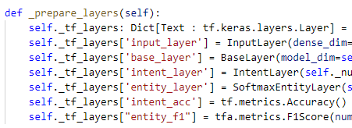
5. Extractor (계속)
구현
기본적인 코드 구조는 DIET 참고
DIETClassifier (IntentClassifier, EntityExtractor)
DIET (RasaModel)
prepare layer : layer별로 Dict에 정의
batch_loss / batch_predict
CRF : tensorflow-addons 라이브러리 사용
Notes:
어디까지 수정을 해야될 지 고민
DIET 부분만 수정
Rasamodel에서 대표적으로 수정을 해야할 사항이 prepare_layer, batch_loss, batch_predict
자세한 내용은 mygit에 코드 올려놨으니까 보시고 궁금한 점 질문 해주시면 좋을 것 같습니다.

Slide 14

5. Extractor (계속)
CRF
Softmax
Transformer Layers
예약
하
고
싶
어요

Slide 15
6. 실험
데이터
AI Hub “카페” 데이터
Intents : 128개 (결제문의, 일반주문, 시설문의 등)
Entities : 43개 (메뉴, 재료, 토핑, 사이즈, 온도 등)
데이터 정제 : 중복 및 불필요 엔티티 제거
실험 방법
rasa nlu test를 통해 컴포넌트별 성능 비교 (Weighted averaged f1 score)
Tokenizer : Whitespace / Mecab
Featurizer : Sparse / Word2Vec / FastText / Flair
Extractor : CRF / Softmax
Notes:
데이터
중복 엔티티 : 메뉴, 음료 종류, 빵 종류
불필요 엔티티 : 인스턴스 1~2개 엔티티 중 기능에 불필요하다고 판단되는 경우 제거

Slide 16
6. 실험 (계속)
Tokenizer 비교 결과
Sparse
Whitespace : 0.49
Mecab : 0.75
Word2vec
Whitespace : 0.50
Mecab : 0.73
Mecab tokenizer가 Whitespace 보다 월등히 높은 성능을 보임

Slide 17
6. 실험 (계속)
Featurizer 비교 결과
Sparse : 0.7409
Word2Vec : 0.7369
FastText : 0.7234
Flair : 0.6966
Sparse featurizer가 가장 높은 성능을 보임
학습 데이터 양의 부족으로 인한 Embedding 모델 성능 하락으로 판단

Slide 18
6. 실험 (계속)
외부 데이터 사용
네이버 블로그에서 “카페” 키워드로 수집
671건 수집 (약 130만 토큰)
결과
3 Featurizer 모두 외부 데이터 사용 시 성능 향상
그러나 내부 데이터 + 외부 데이터 사용 시 오히려 성능이 다소 하락

Slide 19
6. 실험 (계속)
Extractor 비교 결과
4개 Featurizer 중 3개에서 CRF 모델의 성능 다소 우위
Flair를 제외하고 아주 근소한 차이 (평균 0.055)

Slide 20
7. 결론
주요 NLU 컴포넌트들을 Rasa Custom 컴포넌트로 구현
한국어 Tokenizer 사용이 주된 성능 향상 요인
외부 도메인 데이터 사용으로 Embedding 기반 Featurizer 성능 향상
CRF 기반 Extractor가 Softmax 보다 다소 높은 성능을 보이지만 큰 차이 없음
데이터 정제 및 가공을 통해 더 유의미한 결과 도출 가능
대화 모델에 적합한 Custom 컴포넌트 연구 및 개발 필요

Slide 21

추가 실험
Character-level Classifier
Intent 분류 문제점 : ‘예약 확인 하고 싶어요‘ ≈ ‘예약 취소 하고 싶어요’
Token-level LM 모델에서 ‘확인‘과 ‘취소‘의 값이 유사할 가능성이 큼
Character-level 모델은 글자를 입력으로 하기 때문에 더 세세한 분류가 가능할 것을 보임
구현
글자 단위로 구분 후 모델 입력
Embedding (Char/Token) -> Transformer -> Pooling -> Softmax
[SEP] 토큰으로 토큰 경계 구분. 토큰 구분하는 segment 임베딩 부여

Slide 22
추가 실험 (계속)
예약취소문의
Pooling Layer / Softmax
Transformer Layers
예
약
SEP
하
SEP
고
SEP
싶
SEP
어
요

Slide 23
추가 실험 (계속)
결과
추가 정제 데이터로 실험 진행
기존 모델보다 성능 향상
Character : 0.745
DIET : 0.726
Category+ : 0.670
Character-level 모델의 가능성 확인
기존 Featurizer 통합 방법 고려
추가 실험 및 연구 필요

Slide 24
Q&A

Slide 25
감사합니다.

Slide 26
레퍼런스
[1] https://wikidocs.net/book/2155
[2] http://aiopen.etri.re.kr/service_dataset.php
[3] https://blog.pingpong.us/dialog-bert-tokenizer/
[4] https://iostream.tistory.com/144
[5] Tomas Mikolov, Distributed Representations of Words and Phrases and their Compositionality
[6] Piotr Bojanowski, Enriching Word Vectors with Subword Information
[7] Alan Akbik, Contextual String Embeddings for Sequence Labeling

